Slide 1

变色龙，
变变变。

Slide 2
变绿色
Notes:
颜色变变

Slide 3
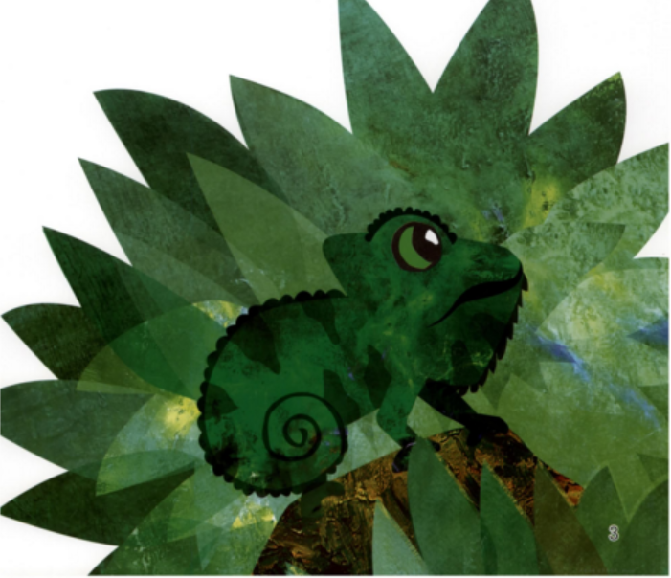

Slide 4
变黄色
Notes:
两个一练习 颜色变变，变什么颜色

Slide 5
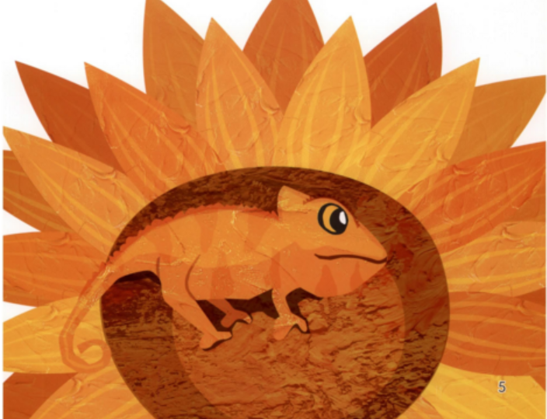

Slide 6
变红色

Slide 7
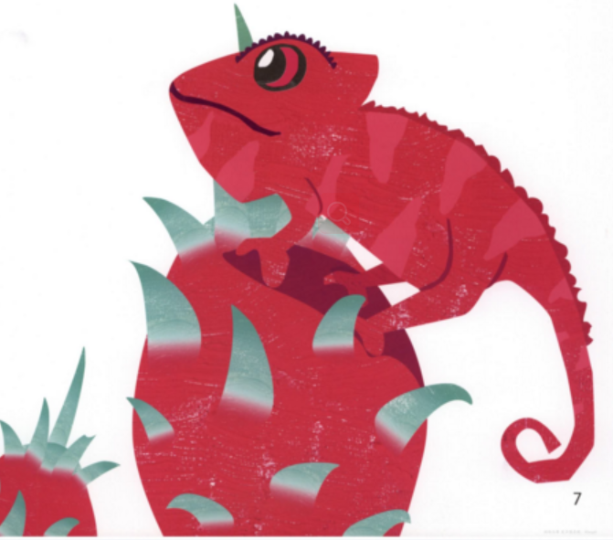

Slide 8
变蓝色

Slide 9
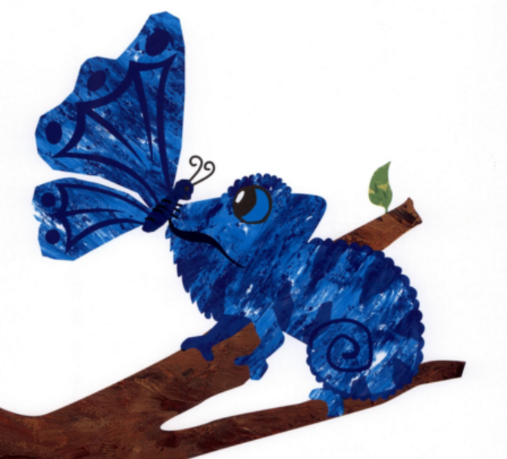

Slide 10
变紫色

Slide 11
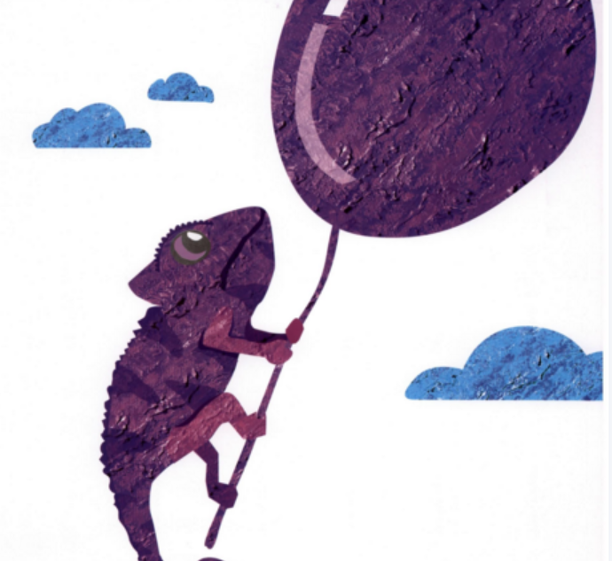

Slide 12

五颜六色

Slide 13
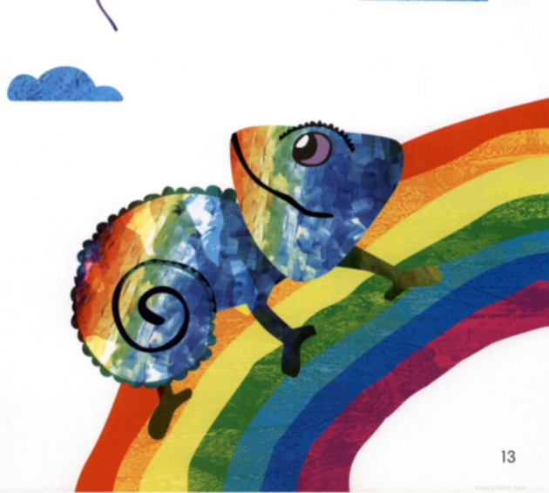

Slide 14
你说我变

Slide 21
我变你说

Slide 22




他们是什么颜色？

